Slide 1
Programación II
Profesor: Alejandro H. González
JTP: Sabrina Martorelli
Ayudantes: María Lucía Violini, Leandro Romanut,
Gonzalo García Chicote
Horarios de teoría: Lunes de 8:00 a 10:00 hs. Aula 10B
Miércoles de 8:00 a 10:00 hs. Aula 10B
Horarios de práctica: Lunes de10:00 a 12:00 hs. Aulas 7 y 10B
Miércoles de 10:00 a 12:00 hs Aulas 7 y 10B

Slide 2
Programación II -Aprobación de la asignatura
1 parcial practico con dos recuperatorios. Aprobado
Opción 1 Régimen de Promoción
1. Se tomarán dos evaluaciones de promoción que se tomarán en las fechas estipuladas en el cronograma (durante el curso). Cada evaluación tendrán un puntaje máximo de 8 (ocho) y ambas contarán con los correspondientes recuperatorios.
2. Para poder rendir la segunda evaluación de promoción breve el alumno deberá Aprobar el parcial práctico en la primera o segunda fecha.
3. Las evaluaciones tendrán una única nota que se corresponde con el promedio obtenido en ambas. Esta nota se publicará luego de la segunda evaluación. Esta nota tendrá como máximo una nota de 8 (ocho)

Slide 3
Programación II -Aprobación de la asignatura
4. Se desarrollaran dos actividades grupales con nota. Cada evaluación aprobada tiene un punto (2 puntos en total si se realizan ambas evaluaciones). Cada actividad tiene una instancia de recuperación.
Los alumnos que obtienen una nota promedio de 6 o mayor a 6 entre las evaluaciones breves y las actividades tendrán aprobada la promoción.
Para poder para la nota de promoción el alumno/a debe tener aprobada la materia correlativa correspondiente a Programación I. La nota de promoción no será guardada llegado el caso que el alumno no posea la correlativa aprobada.

Slide 4
Programación II -Aprobación de la asignatura
Opción 2 Con examen final
Los alumnos que no hayan aprobado el régimen de promoción, pero hayan aprobado el parcial práctico, obtendrán la aprobación de los Trabajos Prácticos y la habilitación para rendir el Examen Final de la asignatura.
El examen final es de carácter teórico-práctico

Slide 5
Programación II – Materiales
Deben solicitar inscripción en el curso Programación II, donde el profesor es Alejandro González en WebUNLP desde
http://webunlp.unlp.edu.ar
También hay información de la cátedra y material de ayuda en el blog de programación 2:
http://blogs.unlp.edu.ar/programacion2/

Slide 6
Programación II - TEMAS
Listas circulares
Listas múltiples enlaces, listas doblemente enlazada.
Recursión
Arboles
TAD
Programación Orientada a Objetos, diferencias y similitudes con TAD
Memoria
Perifericos
Simulador MSX88
Programación en Assembler
Conceptos de Programación Concurrente

Slide 7
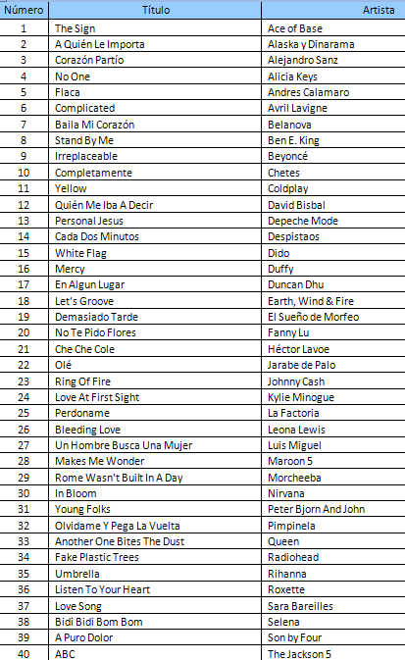
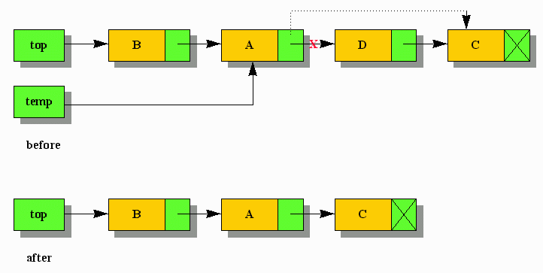
Listas Repaso
Ejemplos

Slide 8
LISTAS- CONCEPTOS
Una lista es Colección de elementos homogéneos, con una relación lineal que los vincula, es decir que cada elemento tiene un único predecesor (excepto el primero), y un único sucesor (excepto el último).
Los elementos que la componen no ocupan posiciones secuenciales o contiguas de memoria. Es decir pueden aparecer dispersos en la memoria, pero mantienen un orden lógico interno.

Slide 9
LISTAS - CARACTERISTICAS
Se crean a partir de punteros.
Son estructuras donde se almacenan datos sin saber la cantidad de los mismos.
Es una estructura dinámica: se reserva/libera memoria para datos según sea conveniente.
Siempre debo guardar el puntero inicial de la lista, es decir el apuntador al primer nodo, para luego poder recorrerla, ya que a partir del primer elemento se puede acceder al siguiente y así sucesivamente. ➔ acceso secuencial.

Slide 10

LISTAS - Características
Está compuesta por nodos.
Los nodos se conectan por medio de enlaces o punteros.
Cuando se necesita espacio adicional, nuevos nodos pueden ser alocados y agregados a la estructura (New).
Cuando existen nodos que ya no se necesitan, pueden ser borrados, liberando memoria (Dispose).
nil
Cómo se declara la estructura?
L
Datos
Puntero

Slide 11

LISTAS – Declaración del Tipo
Program uno;
Type nombreTipo= ^nombreElemento;
nombreElemento= Record
elementos : tipoElementos;
punteroSig: nombreTipo;
End;
Var L: nombreTipo; {Memoria estática reservada}
Debe declararse primero
Cualquier tipo de los vistos
Estructura recursiva
Lista de enteros?

Slide 12

LISTAS – Declaración del Tipo
Program uno;
Type Lista= ^Nodo;
Nodo= Record
Datos: integer;
Pun: Lista;
End;
Var L: Lista; {Memoria estática reservada}
Cómo trabaja la memoria?

Slide 13
LISTAS - MEMORIA
Type
Alumno= record
Nombre : string [20];
dni : string[10];
end;
Lista= ^ nodo;
nodo = record
datos: alumno;
sig:lista;
end;
lis : lista;
Memoria= 4

Slide 14
LISTAS - OPERACIONES
Crear lista agregando los elementos al inicio.
Crear lista agregando los elementos al final
Insertar un nuevo elemento en una lista ordenada
Recorrer una lista
Acceder al k-ésimo elemento de la lista
Eliminar un elemento de la lista
Combinar dos listas ordenadas formando una sola ordenada (Merge de Listas)

Slide 15
LISTAS – AGREGAR AL INICIO
Var L: Lista;
n:integer;
Begin
L:= nil;
read (n);
while (n <> 48) do
begin
agregar (L,n);
read (n);
end;
End.
Indica que la lista no tiene elementos

Slide 16
LISTAS – AGREGAR AL INICIO
Procedure agregar (Var pri: Lista; n:integer);
var
nuevo:lista;
Begin
new (nuevo); nuevo^.sig:= nil; nuevo^.datos:=n;
if (pri = nil) then pri:= nuevo
else begin
nuevo^.sig:= pri;
pri:= nuevo;
end;
End.
Creo un nuevo nodo
Determino si es el primer elemento
Actualizo el primer elemento
Se puede mejorar

Slide 17
LISTAS – AGREGAR AL INICIO
El algoritmo anterior se puede mejorar.
¿Que diferencias se ven a cuando queremos insertar al principio en un vector?

Slide 18
LISTAS – RECORRER LA LISTA
Suponga que se tiene creada una lista. Se pide realizar un módulo que imprima los elementos de la lista
Var L: Lista;
n:integer;
Begin
L:= nil;
crearLista (L);
imprimirLista (L);
End.

Slide 19
LISTAS – RECORRER LISTA
Procedure imprimirLista (pri: Lista);
Begin
while (pri <> nil) do
begin
write (pri^.datos);
pri:= pri^.sig;
end;
End.
1- ¿Por qué paso la lista por valor?
2- ¿Por qué en la condición del while no escribo (pri^.sig <> nil)?

Slide 20
LISTAS – ELIMINAR VALOR
Suponga que se tiene creada una lista. Se pide realizar un módulo que lea un número y elimine dicho número de la lista
Var L: Lista;
n:integer;
Begin
L:= nil;
crearLista (L); -- no se implementa
read (n);
eliminarValor (L,n);
End.
¿Cuántos casos debo considerar?

Slide 21
LISTAS – ELIMINAR VALOR
1 7
7
100
nil
El elemento no está
Pri
El elemento está, pero no al principio
n=20
1 7
20
100
nil
Pri
El elemento está, al principio
20
7
100
nil
Pri

Slide 22
LISTAS – ELIMINAR VALOR
Procedure eliminarValor (var pri: Lista; n:integer);
Var pos,ant:lista; ok: boolean;
Begin
pos:= pri; ant:= pri; ok:= false;
while (pos <> nil) and (not ok)do
if (pos^.datos = n) then ok:= true
else begin
ant:=pos;
pos:= pos^.sig;
end;
end; {del while}
if (ok=true) then
begin
if (pos = pri) then
pri:= pos^.sig
else begin
ant^.sig:= pos^.sig
dispose (pos);
end;
End;
Modificar el algoritmo suponiendo que puede aparecer mas de una vez

Slide 23
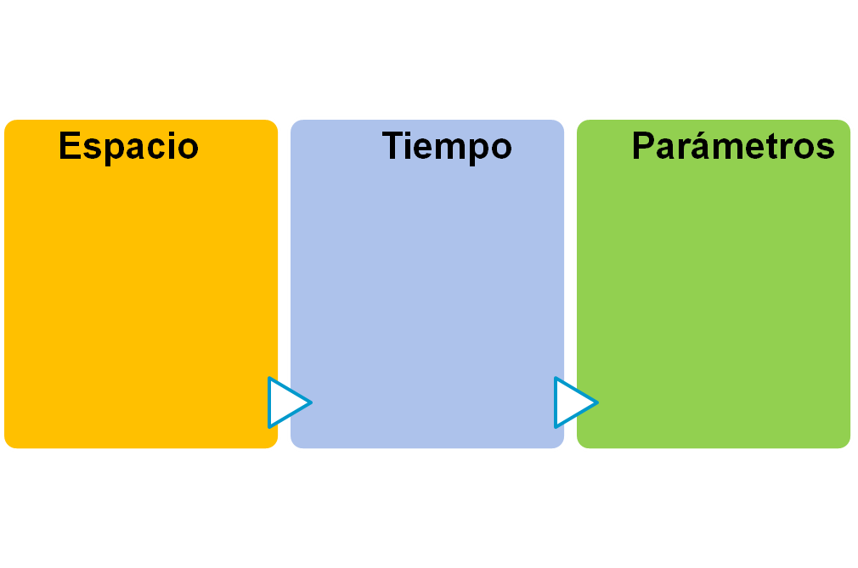
LISTAS – CONCLUSIONES
Analicemos qué factores entran en juego al elegir cualquiera de las estructuras conocidas hasta el momento:

Slide 24
LISTAS CONSIDERACIONES
Espacio: se refiere a la cantidad de memoria utilizada por la estructura de datos.
Suponiendo que tienen la misma cantidad de datos
los arreglos ocupan menos memoria que las listas (por los enlaces). En qué caso teniendo la misma cantidad de elementos el arreglo ocupa mas?

Slide 25
LISTAS CONSIDERACIONES
Tiempo: se refiere al tiempo que toma recuperar un dato de la estructura.
acceso secuencial utilizado por las listas, para acceder al 4to elemento debo pasar por los tres anteriores.
acceso random utiliza el arreglo, para acceder a al 4to elemento a un desplazamiento base le suma la cantidad de elementos que se tiene que mover * tamaño del elemento
Dirección Elemento Actual = Dirección Base + ( Offset * Indice )

Slide 26
LISTAS CONSIDERACIONES
Tiempo: se refiere al tiempo que toma recuperar un dato de la estructura.
acceso secuencial requiere un tiempo que no es constante, depende el número del elemento al que se quiere acceder.
acceso random requiere un tiempo fijo

Slide 27
LISTAS CONSIDERACIONES
Datos: se refiere a como se almacenan los datos.
Listas: siempre hay lugar, distintos casos para agregar al principio, final u ordenado.
Arreglos: no siempre hay lugar, distintos casos para agregar al principio, final u ordenado.

Slide 28
LISTAS CONSIDERACIONES
Parámetros: por valor o por referencia
Valor: de la lista se copia solo el puntero inicial, del arreglo se copia todo.
Referencia: de la lista se copia el valor inicial para poder ser modificado, del arreglo se copia la dirección en donde se encuentra almacenado.

Slide 29
LISTAS CIRCULARES

Slide 30
Estructura de Datos LISTA CIRCULAR - MOTIVACION
Juego de la Oración
Supongamos un grupo de amigos que se juntan a jugar al juego de la oración.
Se disponen los participante en una ronda. Cada persona debe ir agregando una palabra, a una oración que se va creando conjuntamente.
Es decir, se inicia por un participante diciendo una palabra, el segundo debe decir la palabra que dijo el anterior más una nueva, el tercero las dos palabras anteriores más una nueva, etc.
Así si algún participante olvida la oración o agrega más de una palabra queda eliminado.

Slide 31
Preguntas para organizar el juego real

Slide 32




Pensando con una lista simple
Isidro
Arturo
Pedro
La casa y
Miguel
Juan
La casa
primero
La

Slide 33
Pensando con una lista simple
Supongamos que Arturo pierde entonces debe salir de la ronda
Isidro
Arturo
Pedro
3
primero
Miguel
Juan
2
1
Ahora el juego continúa a partir del siguiente jugador respecto del que perdió anteriormente

Slide 34
Pensando con una lista simple
Así continuará el juego hasta lograr dejar una sola persona en la ronda, la cual es la ganadora
¿Qué ocurre si utilizamos una lista simplemente enlazada para representar esta situación?
¿Qué ocurre con el recorrido en ese caso?

Slide 35
JUEGO DE LA ORACION
Solución con LISTAS SIMPLES

Slide 36
Estructura de Datos LISTA CIRCULAR - MOTIVACION
Supongamos que la estructura es una lista simple. ¿Qué ocurre?
Juan
Miguel
Arturo
Isidro
Pedro .
?
Juan
Miguel
Arturo
Pedro .

Slide 37
procedure juegoOración( var pri : juego; var ganador : niño);
var ult, p : juego; long: integer; frase, fraseAnterior: string;
Begin
p := pri; long:= longitudLista(pri);
while ( long > 1) do
begin
fraseAnterior:=´ ´; readln(frase);
while (EsCorrecta (frase, fraseAnterior) = true) do
begin
ult:= p;
if (p^.sig = Nil) then p := pri
else p := p^.sig;
fraseAnterior.= frase; read(frase) ;
end;
if p = pri then borrar ( pri ,p)
else borrar (ult,p);
long:=longitud – 1;
end;
ganador := pri^.item;
end;

Slide 38
LISTAS CIRCULARES- Resolución con listas simples - borrar
procedure borrar ( var otro, actual: juego);
var
q : juego;
begin
if otro <> NIL then begin
q := actual;
actual:= actual^.sig;
otro^.sig:=actual;
dispose( q )
end;
end;

Slide 39
JUEGO DE LA ORACION
Solución con LISTAS CIRCULARES

Slide 40

Estructura de Datos LISTA CIRCULAR PURA - VENTAJAS
En las listas circulares, nunca se llega a una posición en la que ya no sea posible desplazarse.
Cuando se llegue al último elemento, el desplazamiento volverá a comenzar desde el primer elemento.
Juan
Miguel
Arturo
Isidro
Pedro

Slide 41
Estructura de Datos LISTA CIRCULAR PURA - CARACTERISTICAS
Es una estructura de datos homogénea, dinámica y lineal.
Tienen un puntero a un elemento de la lista para poder iniciar su recorrido.
El puntero del último nodo apunta al primer nodo.
Tiene la misma estructura que una lista simple, pero varía en cuanto a la organización. Esto provocará que prestemos especial atención en sus operaciones

Slide 42
Estructura de Datos LISTA CIRCULAR -PURA REPRESENTACION
TYPE
Cadena=string[50];
ListaC = ^ nodo;
Nodo = record
dato: cadena;
sig: listaC;
end;
VAR Pri: listaC;
Igual estructura que las listas simples !!!
¿Cómo implementamos el juego?

Slide 43
LISTAS CIRCULARES- Juego
Program uno;
type
niño = record
nombre:string;
edad:integer;
end;
juego = ^nodo;
nodo = record
dato: niño;
sig : juego;
end,
Var
p:juego;
g:niño;
Procedure juegoOración(var j:juego;var gan:niño);
…
Begin
crearLista(p);
if (p <> nil) then begin
juegoOración (p,g);
write (g.nombre);
end
End;

Slide 44
LISTAS CIRCULARES- Juego
¿Qué significa hacer una vuelta al juego?
¿Cuándo se termina?
¿Cómo elimino un jugador?
Puntos a considerar

Slide 45
procedure juegoOración( var pri : juego; var ganador : niño );
Var ult, p : juego; frase, fraseAnterior: string;
begin
p := pri; ult:= pri;
while ( p^.sig <> p ) do begin
fraseAnterior:=´ ´; readln (frase);
while (EsCorrecta (frase, fraseAnterior) = true) do
begin ult := p;
p := p^.sig;
fraseAnterior:= frase; readln (frase);
end;
borrar (ult,p);
end;
ganador:= p^.item;
pri:= p;
end;

Slide 46
Creación de una lista circular pura
Vamos a cargar la lista de jugadores del ejemplo del juego de la oración. Utilizaremos los siguientes tipos:
type
niño = record
nombre:string;
edad:integer;
end;
juego = ^nodo;
nodo = record
dato: niño;
sig : juego;
end;
listac= record
L: juego;
cant: integer:
end;

Slide 47
Creación de una lista circular pura
procedure cargarJugadores(VAR pri: listac);
var
nuevo: juego ;
resp: string;
begin
resp = ‘s’;
pri.cant := 0;
pri.L := nil;
while (resp = 's') do begin
pri.cant:= pri.cant +1;
new(nuevo);
writeln('>> Nombre del jugador:');
readln(nuevo^dato.nombre);
writeln('>> Edad del jugador:');
readln(nuevo^dato.edad);
Sigue

Slide 48
Creación de una lista circular pura
if (pri.L = nil) then begin {agrego el primer nodo a la lista circular}
pri.L= nuevo;
pri.L^.sig= nuevo
end
else begin
nuevo^.sig:= pri.L^.sig;
pri.L^.sig = nuevo;
end;
writeln('>>>> Desea agregar otro jugador? [s/n]:');
readln(resp);
end; {del procedure}
Miguel
12
nuevo
pri.L = nil
pri.L
José
10
nuevo
Miguel
12
pri.L

Slide 49
Creación de una lista circular pura
Ale
José
Miguel
nuevo
pri.L

Slide 50
LISTAS CIRCULARES
VENTAJAS
DESVENTAJAS
Cada nodo es accesible desde cualquier otro.
Simpleza para representar algunas situaciones de la vida real
En el recorrido se pueden producir lazos infinitos. Se puede encontrar una alternativa para identificar al primer nodo.
pri

Slide 51
Estructura de Datos LISTA CIRCULAR - CONCLUSIONES
Las listas circulares nos simplifican la representación de algunas situaciones de la vida real, tal como vimos en la motivación.
Su característica principal es que nunca se llega a una posición en la que ya no sea posible desplazarse.
Sin embargo, se debe prestar especial atención en los recorridos, ya que se pueden producir lazos infinitos.

Slide 52
Estructura de Datos LISTA CIRCULAR – PARA PENSAR
Supongamos ahora que tenemos una lista circular con los procesos a ser atendidos por una CPU. La LISTA CIRCULAR está implementada con una lista circular pura donde el último elemento apunta físicamente al primero.
Cada proceso tiene un tiempo para finalizar su ejecución (lo llamaremos TP: tiempo del proceso).
Por otra parte, la CPU irá atendiendo de a un proceso por vez, durante un tiempo preestablecido (este tiempo de CPU lo llamamos: TCPU)
Si al atender el proceso se verifica que se terminó el tiempo TP, el proceso ha finalizado, de lo contrario queda en espera en la lista circular hasta poder ser ejecutado de nuevo. Atender un proceso significa que se accede al nodo de la lista, se le decrementa su tiempo de ejecución de la siguiente manera: TP := TP –TCPU, si este tiempo es menor que cero se elimina ese nodo de la lista circular, en otro caso se lo deja en la lista esperando a volver a ser atendido, y se avanza al siguiente nodo.

Slide 53
Estructura de Datos LISTA CIRCULAR – PARA PENSAR
- ¿Qué datos contendría la lista circular en cada nodo?
¿Cómo implementamos la situación planteada?

